Slide 1
小学生安全教育
珍爱生命,预防溺水
袁 莉
2021年10月

Slide 2
什么是溺水？
溺水是指人淹没于水中，水充满呼吸道和肺泡引起缺氧窒息，使人体处于危急的状态，溺水严重时会导致死亡。

Slide 3
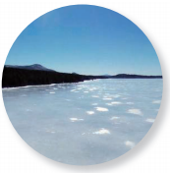
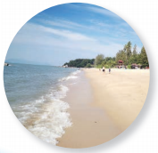
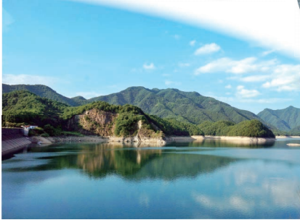
活动1：小组讨论：我们身边有哪些 水域，有什么危险？

Slide 4
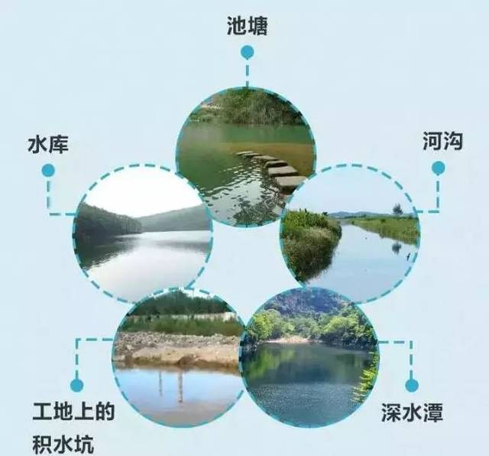
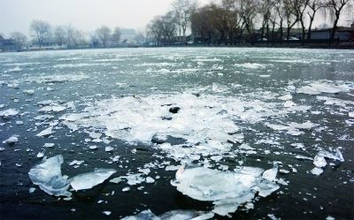
交流分享：身边的危险水域，危险 有哪些。
不明
冰面

Slide 5
活动2：探究哪些情况容易导致溺水。
合作要求：
1.4人小组合作，讨论容易导致溺水的因素，可从自然、身体两方面思考。
2.填写表格，注意写清楚你所列举的因素容易导致溺水的原因。

Slide 6
小学合作探究记录表

Slide 8
溺水的原因

Slide 9
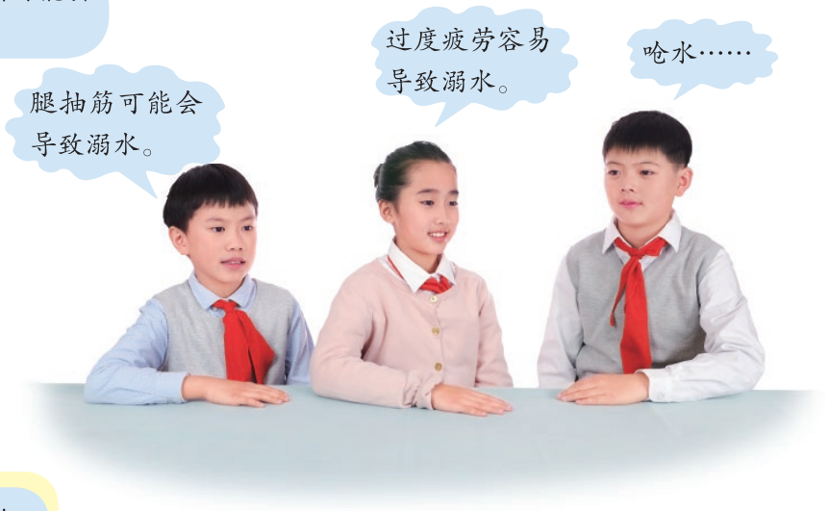
身体原因
1.发生呛水后就手忙脚乱，不镇定；
2.患病期间游泳；
3.逞能潜水，时间过长或过频引起脑缺氧，出现头痛、头晕或休克现象；
4.游泳中出现抽筋现象；
5.游泳时间过长；
……

Slide 10
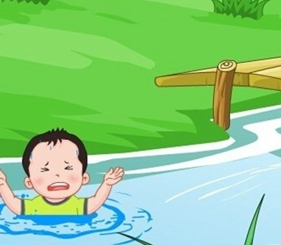
水体表面与深处温差较大，容易让人抽筋。
野外人烟稀少，发生意外很难第一时间获救。

Slide 11
活动3：探究预防溺水的措施
探究要求：
4人小组合作，讨论防溺水的措施。可从预防、救助、施救等方面思考。

Slide 12
小学合作探究记录表

Slide 13
交流分享

Slide 19
遇到落水者应该怎么做？

Slide 20
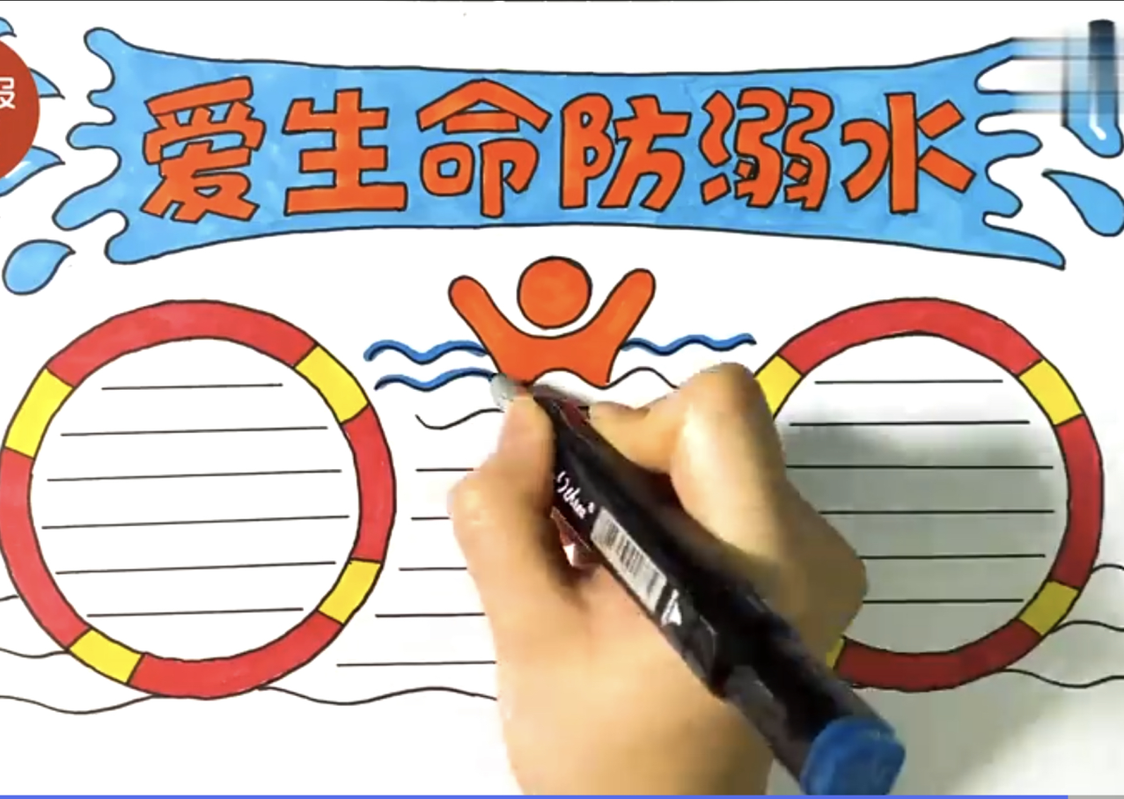
拓展活动
制作防溺水宣传手抄报。

